Slide 1
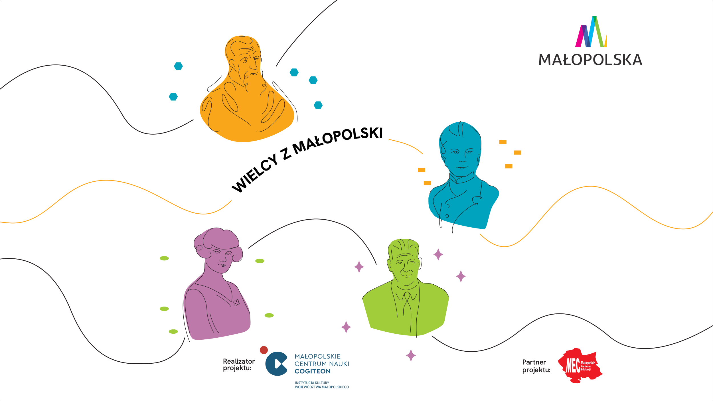

Slide 2
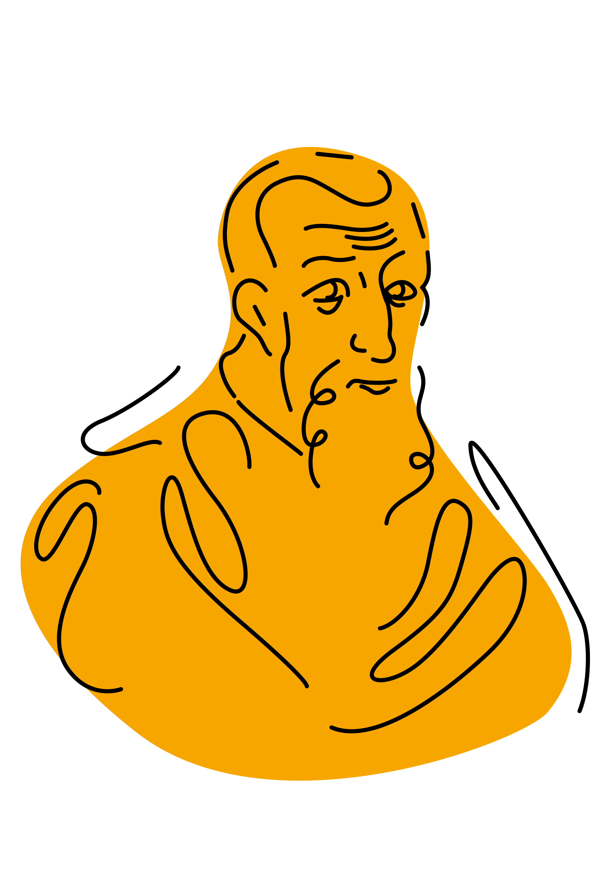
Żył w epoce baroku, ale możemy nazwać go „człowiekiem renesansu”. To nie znaczy, że był człowiekiem poprzedniej epoki, ale że przysługuje mu ponadczasowe określenie „człowiek renesansu”, oznaczające człowieka wszechstronnego, uzdolnionego w różnych kierunkach.
^{JAN}
^{BROŻEK}
^{1585–1652}

Slide 3
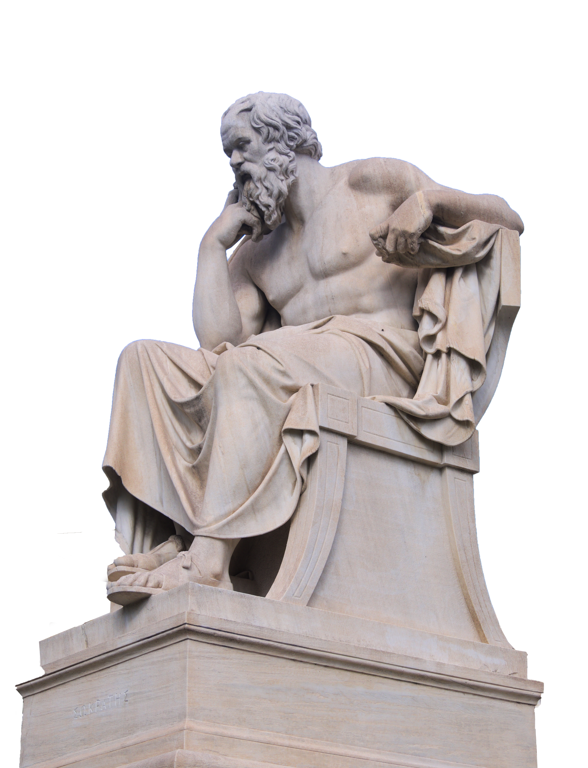
Filozofia, gr. „umiłowanie mądrości”.
Za pierwszego filozofa uznawany jest Tales z Miletu (VI w. p.n.e). Zastanawiał się nad budową wszechświata i szukał jego przyczyny oraz zasady – po grecku Arché.
Już w starożytnej Grecji z filozofii zaczęły wyodrębniać się różne nauki np. matematyka.
Sokrates
https://en.wikipedia.org/wiki/Socrates#/media/File:Σωκράτης,_Ακαδημία_Αθηνών_6616.jpg
źródło

Slide 4
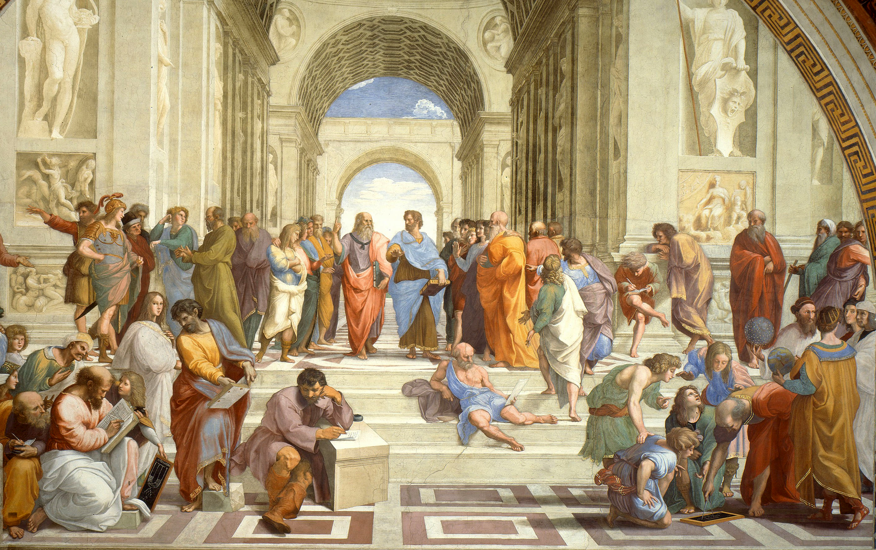
Ryc. Poczet filozofów
Starożytnych, fragment fresku Rafaela
w pokojach papieskich
pt. Szkoła ateńska, przedstawiający wielkich filozofów, ale z twarzami wybitnych ludzi z XVI wieku. W centrum Platon
(z podniesioną ręką) ma twarz Leonarda da Vinci,
a siedzący u stóp schodów zamyślony Heraklit to Michał Anioł.
https://pl.wikipedia.org/wiki/Szko%C5%82a_Ate%C5%84ska#/media/Plik:%22The_School_of_Athens%22_by_Raffaello_Sanzio_da_Urbino.jpg
źródło

Slide 5
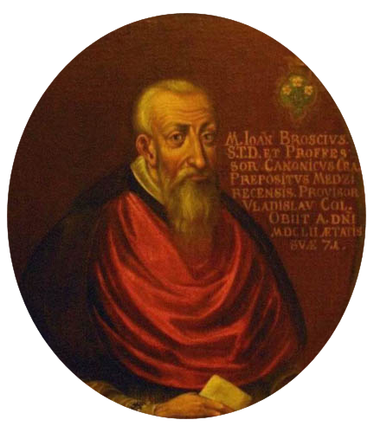
Jan Brożek?
Nie mamy pewności, jak nazywał się po polsku,
bo Joannes Broscius to wersja łacińska, funkcjonująca
w źródłach naukowych.
Wiemy, że urodził się w ubogiej chłopskiej rodzinie i zrobił wielką karierę. Jego życie przeczy więc teorii, iż wówczas tylko ludzie „dobrze urodzeni” mieli szanse by wiele osiągnąć.
Ryc. Portret Jana Brożka, autor nieznany, 1652, w zbiorach Muzeum Uniwersytetu Jagiellońskiego
https://pl.wikipedia.org/wiki/Jan_Bro%C5%BCek#/media/Plik:Jan_BroCek_portr.png fot. mzopw, cleaned by Micze other_versions
źródło

Slide 6
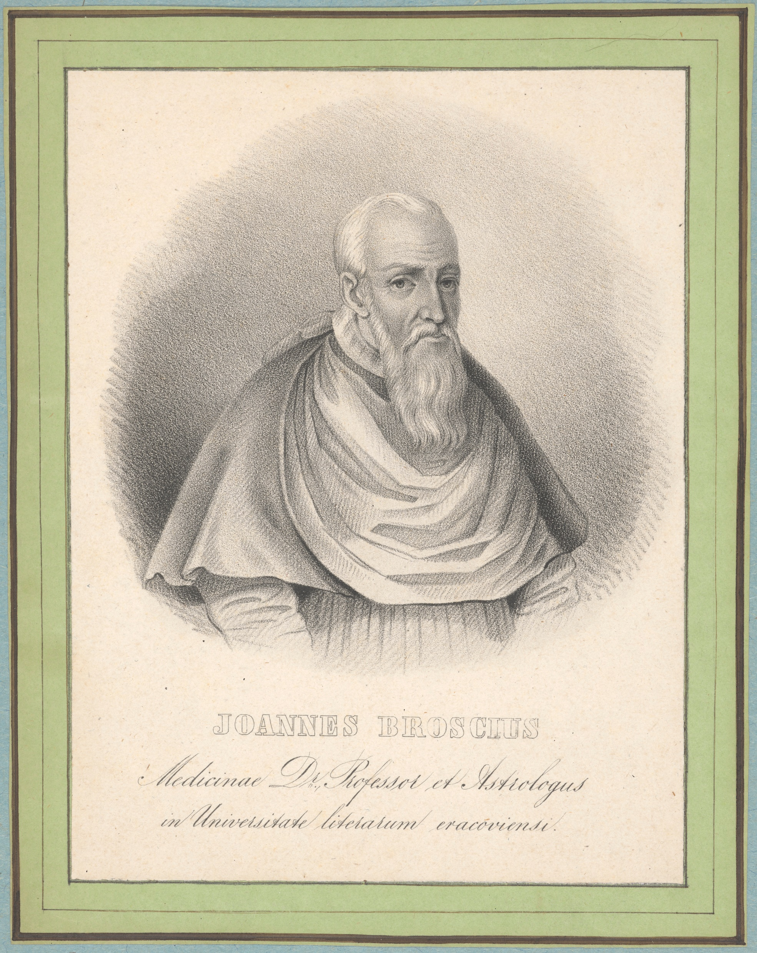
W czasach, gdy żył Jan Brożek nauki nie były jeszcze tak podzielone jak dziś.
Mimo wszystko mógł zadziwiać już nawet współczesnych swoją wszechstronnością.
Zasłynął głównie jako matematyk, teolog, geometra, lekarz, historyk nauki i sztuki, a nikt jemu współczesny nie znał lepiej dzieł Kopernika. On sam także prowadził badania astronomiczne.
Ryc. Jan Brożek(łac. Joannes Broscius, 1585 Kurzelów - 1652 Bronowice), autor nieznany,
1760-1800, ze zbiorów Muzeum Narodowego
w Krakowie
https://zbiory.mnk.pl/pl/wyniki-wyszukiwania/katalog/439849
źródło

Slide 7
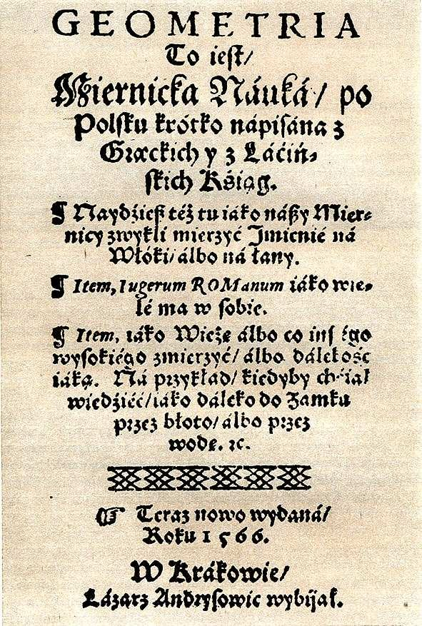
1 XI 1585 r. w Kurzelowie, niedaleko Włoszczowy, przychodzi na świat Jan Brożek
Ok. 1604 r. rozpoczyna naukę w Akademii Krakowskiej, gdzie zaczyna od tzw. Artium, czyli Wydziału Sztuk Wyzwolonych
1610 r. otrzymuje tytuł doktora filozofii.
Brożek uczył się geometrii wg. słynnej książki Stanisława Grzepskiego „Geometria, to jest miernicka nauka po polsku krótko napisana z graeckich y z łacińskich ksiąg”
Biblioteka Jagiellońska, Dział Starych
Druków Cim. 304
Biblioteka Cyfrowa https://fbc.pionier.net.pl/.
https://polona.pl/item/geometria-to-iest-miernicka-nauka-po-polsku-krotko-napisana-z-greckich-y-lacinskich,ODU4NDU4Nw
źródło

Slide 8
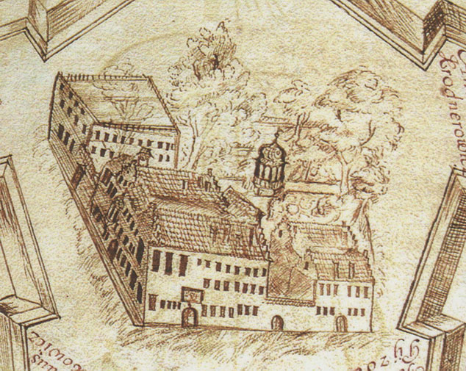
Akademia Krakowska (od 1399 r.):
wydział sztuk wyzwolonych - Artium,
wydział prawa,
wydział medycyny
wydział teologii.
Główne budynki:
Collegium Maius (większe lub starsze),
Collegium Minus (mniejsze lub młodsze)
Collegium Iuristarum (Kolegium Prawnicze).
Wstępem do wszystkich studiów było ukończenie siedmiu sztuk wyzwolonych, czyli po łacinie Septem Artes Liberales
Najstarsze przedstawienie ikonograficzne kwartału uniwersyteckiego z końca XVII w. Rysunek w Liber Diligentiarium z roku 1699.
https://archeo.uj.edu.pl/instytut/siedziba-instytutu-old
źródło

Slide 9
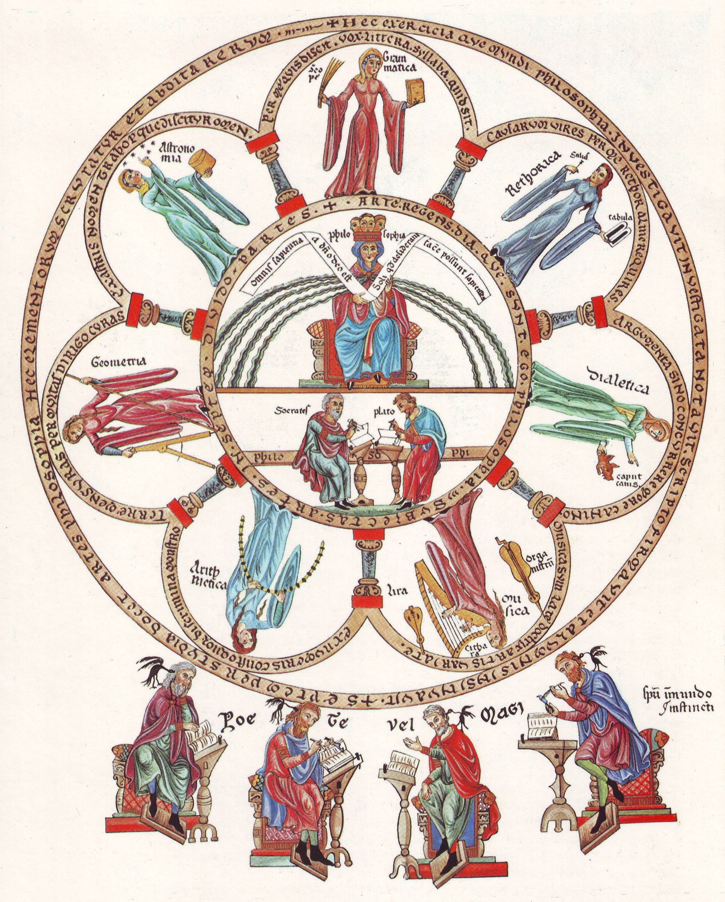
Siedem sztuk wyzwolonych:
Trivium:
Gramatyka – biegłość w języku literackim
Retoryka – skuteczność w wymowie
Dialektyka – zwycięstwo w dysputach
Quadrivium:
Arytmetyka – sztuka obliczeń
Geometria – wiedza o geografii z geodezją
Astronomia – znajomość gwiazd i czasu
Muzyka – matematyczna harmonia
Ryc. Hortus deliciarum (Ogród rozkoszy) z ok. 1180 r. – średniowieczne dzieło o charakterze encyklopedycznym autorstwa przeoryszy klasztoru św. Odylii w Alzacji Herrady z Landsbergu przedstawiające siedem sztuk wyzwolonych
https://pl.wikipedia.org/wiki/Hortus_deliciarum
źródło

Slide 10
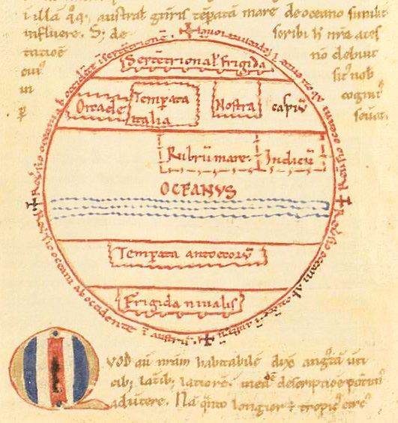
Brożek jako pierwszy Polak nauczył się, od Adriana van Roomena, podstawiania liter jako niewiadomych w równaniach.
Zetknął się też ze wzorami Viète’a.
Brożek wierzył w kopernikańską teorię heliocentryczną.
Był na tyle zainteresowany Mikołajem Kopernikiem,
że napisał nawet jego krótką biografię, poprzedzoną wnikliwymi badaniami.
Rysunek kulistej Ziemi w rękopisie z XII wieku.
Kopenhaga, Det Kongelige Bibliotek, ms. NKS 218 4°, fol. 38v.
https://pl.wikipedia.org/wiki/Sztuki_wyzwolone#/media/Plik:Macrobius_DK_nks218_4o_fol_38v.jpg
źródło

Slide 11
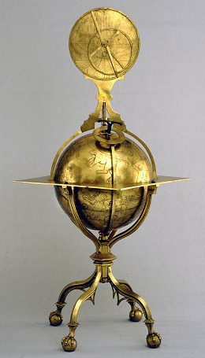
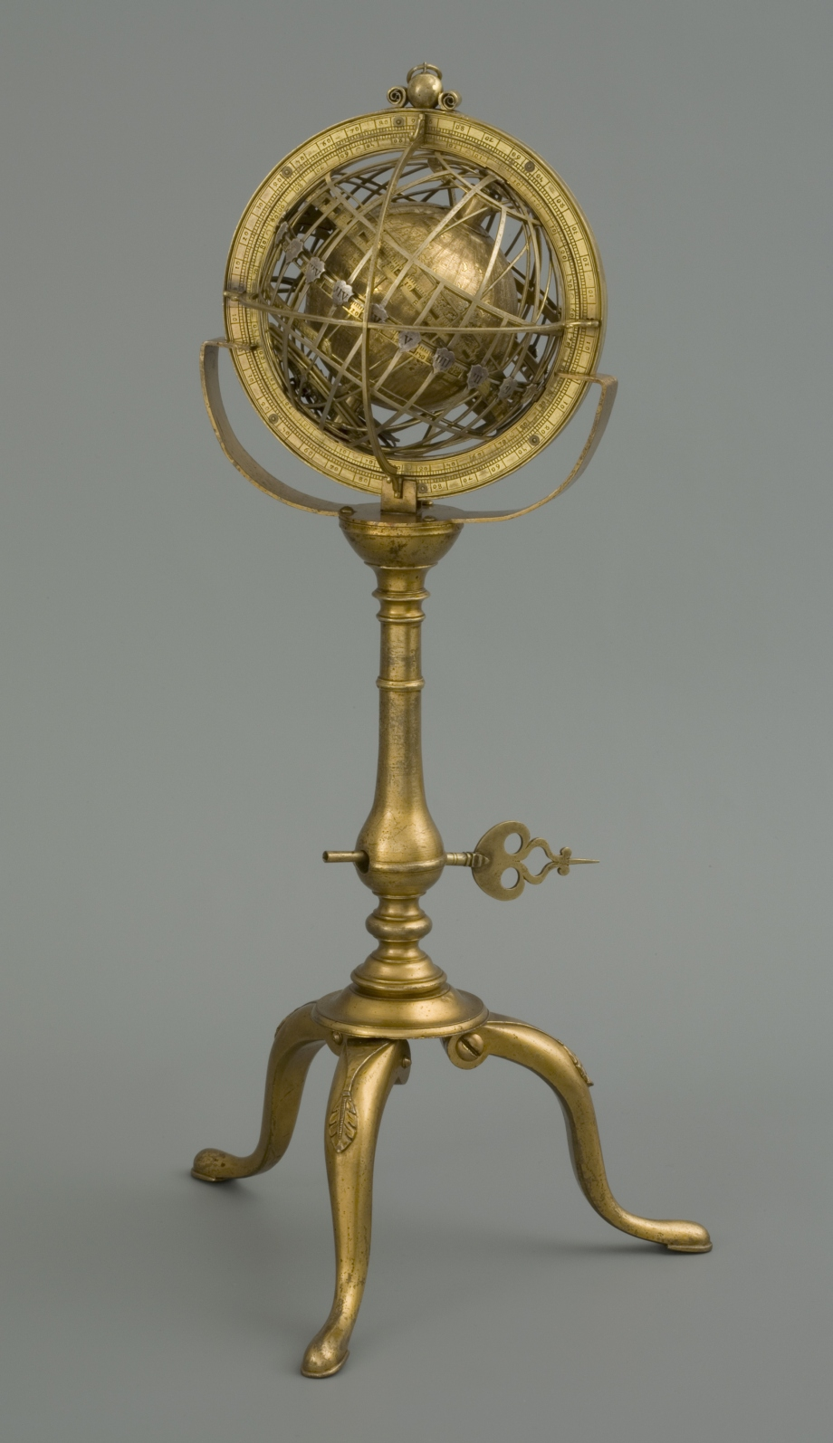
←
Z lewej: globus ofiarowany Akademii Krakowskiej przez Marcina Bylicę (zm. 1493), do obserwacji astronomicznych
z czasów krakowskich studiów Kopernika,
ze zbiorów Muzeum Uniwersytetu Jagiellońskiego
→
Z prawej: tzw. Złoty Globus Jagielloński
z pocz. XVI w. Jana Brożka. Na globusie widnieje jedno z pierwszych przedstawień Ameryki w historii kartografii globusowej,
ze zbiorów Uniwersytetu Jagiellońskiego
Obiekty te można zobaczyć na wystawie stałej
w Muzeum Uniwersytetu Jagiellońskiego
http://copernicus.torun.pl/biografia/1491-1495/2/?view=galeria&file=2
https://maius.uj.edu.pl/wystawy/stale/skarbiec
źródło

Slide 12
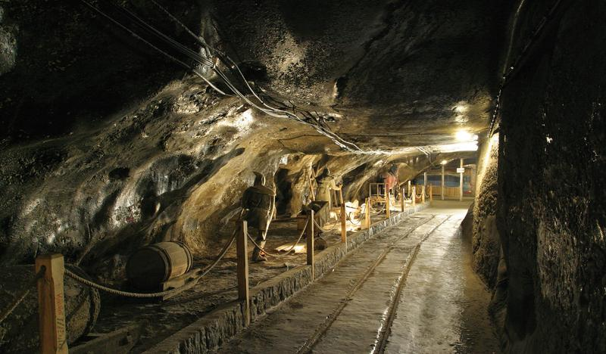
Brożek jako geodeta bardzo zasłużył się dla kopalni soli
w Wieliczce i Bochni, gdzie dokonał licznych pomiarów, które ułatwiły pracę górnikom.
Jadwiga Dianni: Punktem szczytowym naszych osiągnięć
w geometrii XVII w. są publikacje Brożka.
https://narowery.visitmalopolska.pl/it_IT/obiekt?p_p_id=101&p_p_lifecycle=0&p_p_state=pop_up&p_p_mode=view&p_p_col_id=column-1&p_p_col_pos=1&p_p_col_count=3&_101_struts_action=%2Fasset_publisher%2Fview_content&_101_assetEntryId=3602&_101_viewMode=print&_101_type=rit_object&_101_languageId=pl_PL
źródło

Slide 13
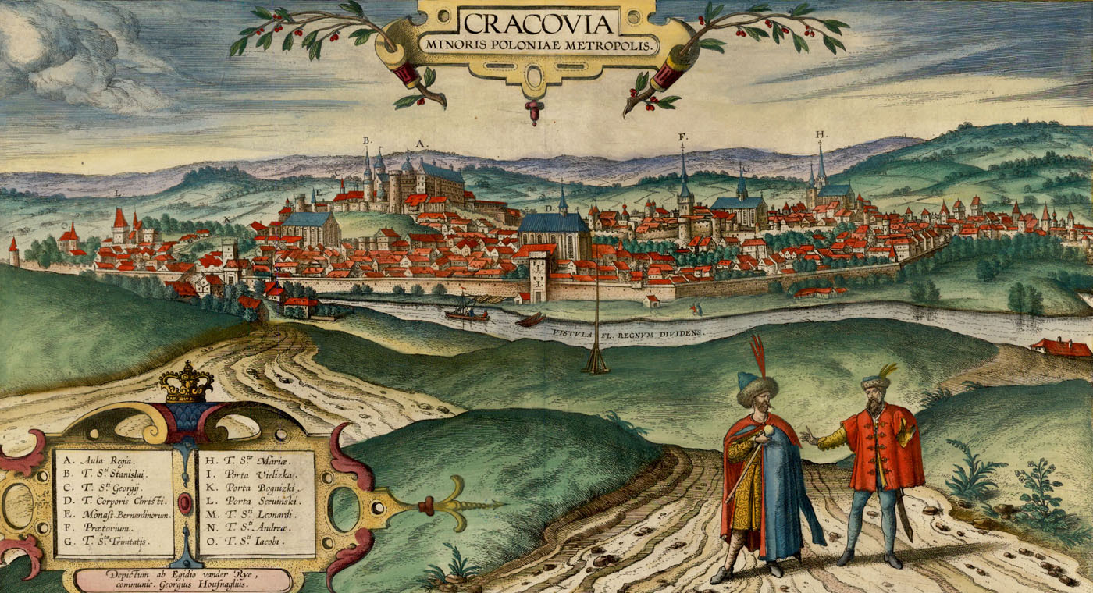
Podczas jednego z pobytu za granicą odkrył prace matematyka
i astronoma Johannesa Keplera.
W latach 1620-23 studiował w Padwie i wrócił do Krakowa jako doktor medycyny.
Ryc. Widok Krakowa w 1 poł. XVII w., G. Braun., F. Hogenberg, 1617 r.
https://ruj.uj.edu.pl/xmlui/bitstream/handle/item/221159/pelczar_jan_brozek_1585-1652_matematyk_historyk_2000.pdf?sequence=1&isAllowed=y
https://medievalheritage.eu/pl/strona-glowna/zabytki/polska/krakow-miejskie-mury-obronne-kazimierza/
źródło

Slide 14
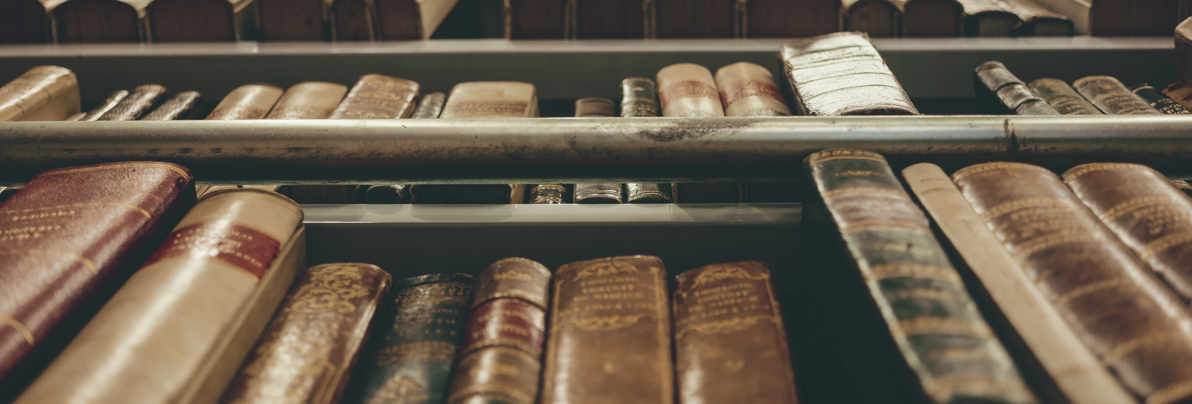
Jan Brożek w latach 1631-38 był bibliotekarzem Akademii Krakowskiej.
Był także księdzem (od 1629 roku) i z dochodów, które miał jako proboszcz kupował przede wszystkim wiele książek. Jego księgozbiór liczył ich dwa tysiące. To był na tamte czasy bardzo imponujący zbiór. Ofiarował Akademii swój księgozbiór oraz 3 tys. złotych na zakupy ksiąg i na stypendium dla jednego studenta matematyki i astronomii.
(3 tys. złotych to wówczas roczny przychód z 20 wsi.)
https://www.freepik.com/free-photo/book-lot_13069874.htm#page=8&query=old%20books&position=0
źródło

Slide 15
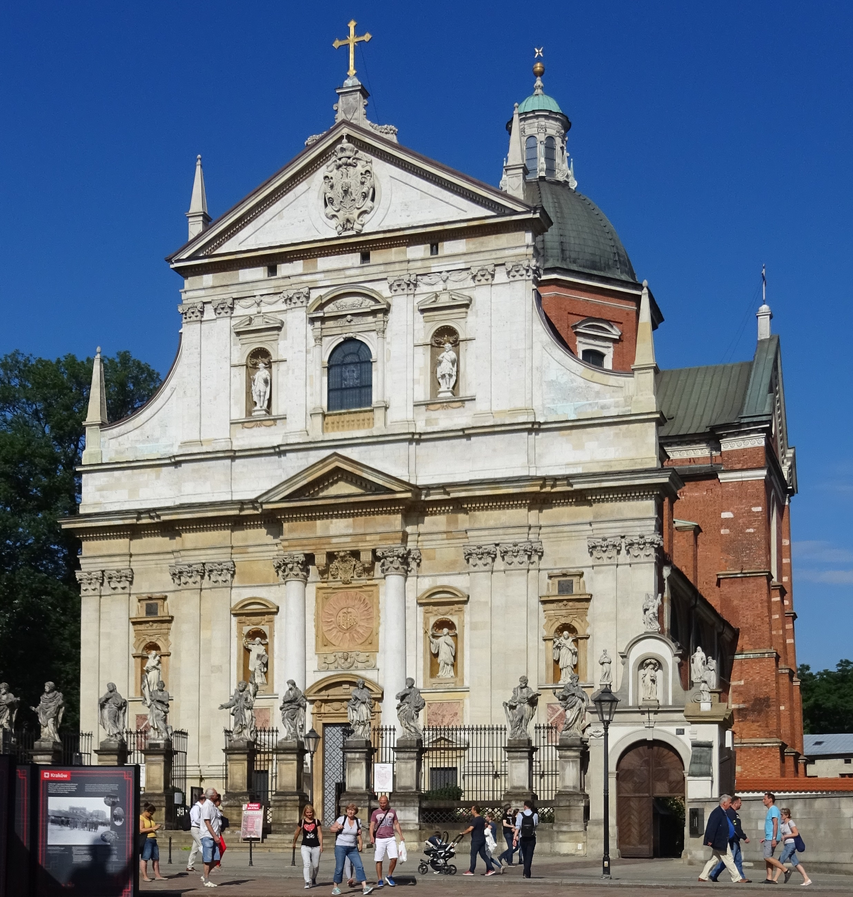
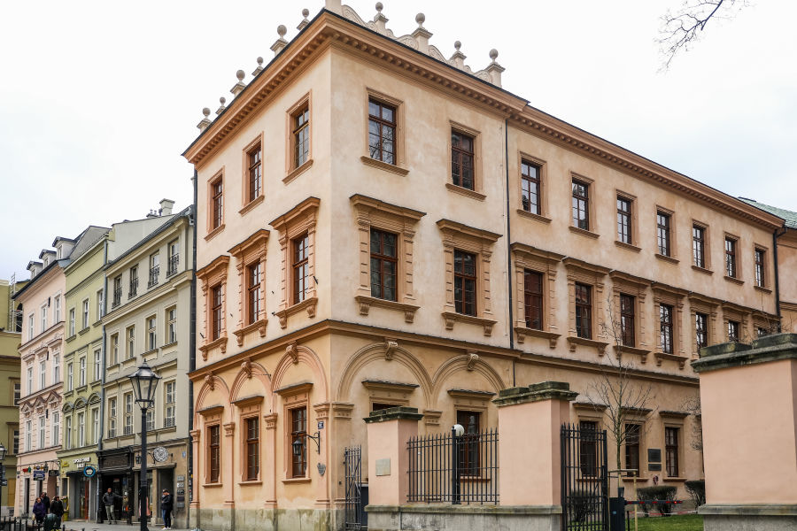
Collegium Broscianum, budynek Uniwersytetu Jagiellońskiego
Na przełomie XVI-XVII w. Jezuici zbudowali
w Krakowie kościół i kolegium, które rywalizowało z Akademią.
Jan Brożek identyfikując się z Akademią występował przeciwko Jezuitom.
Kościół św. Apostołów Piotra i Pawła w Krakowie
https://www.krakow.pl/z_dawnego_krakowa/238373,1899,komunikat,wies_niespokojna__wies_niewesola.html
https://pl.wikipedia.org/wiki/Ko%C5%9Bci%C3%B3%C5%82_%C5%9Awi%C4%99tych_Aposto%C5%82%C3%B3w_Piotra_i_Paw%C5%82a_w_Krakowie#/media/Plik:Ko%C5%9Bci%C3%B3%C5%82%C5%9AwAposto%C5%82%C3%B3wPiotraIPaw%C5%82a-Front-WidokZPlacuMariiMagdaleny-POL,_Krak%C3%B3w.jpg Mach240390
źródło

Slide 16
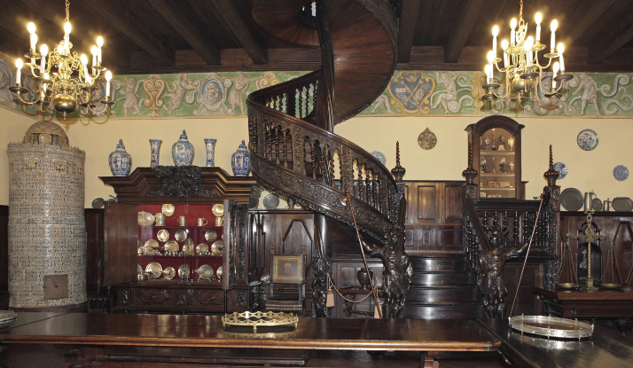
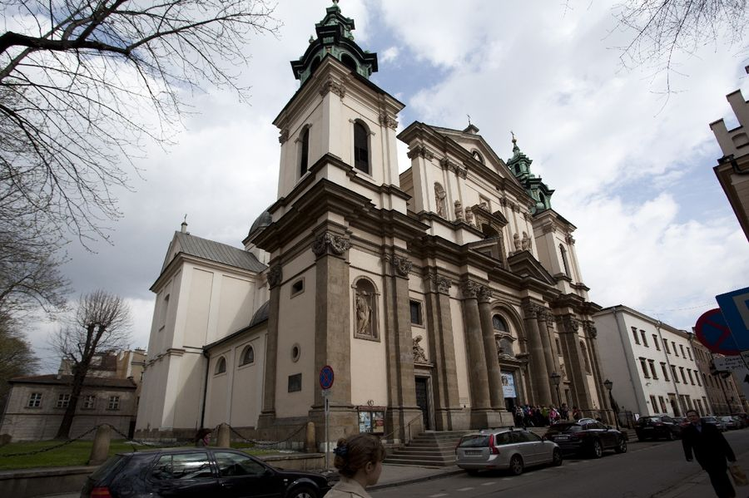
W 1652 roku Jan Brożek objął funkcję rektora Akademii Krakowskiej, niestety po kilku miesiącach zmarł.
→
Sala Wspólna (Stuba Communis) w Collegium Maius, Muzeum UJ
Kościół akademicki św. Anny w Krakowie,
miejsce pochówku Jana Brożka
→
https://maius.uj.edu.pl/wystawy/stale/stuba-communis_old
https://www.krakow.pl/instcbi/11195,inst,4821,0,instcbi.html
źródło

Slide 17
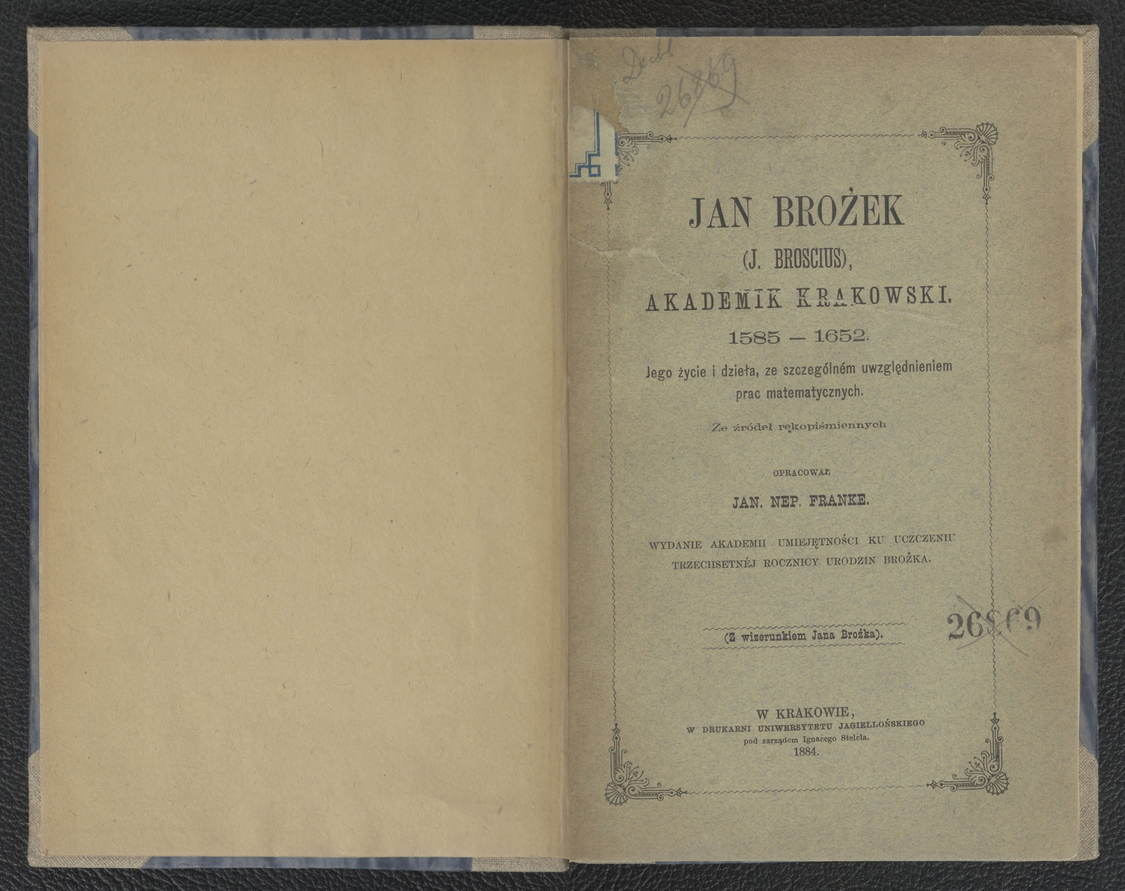
Biografię Jana Brożka napisał Jan Franke, została wydana przez Uniwersytet Jagielloński
w 1884 roku.
https://polona.pl/item/jan-brozek-j-broscius-akademik-krakowski-1585-1652-jego-zycie-i-dziela-ze,ODk3NTk5MzA/
źródło

Slide 18
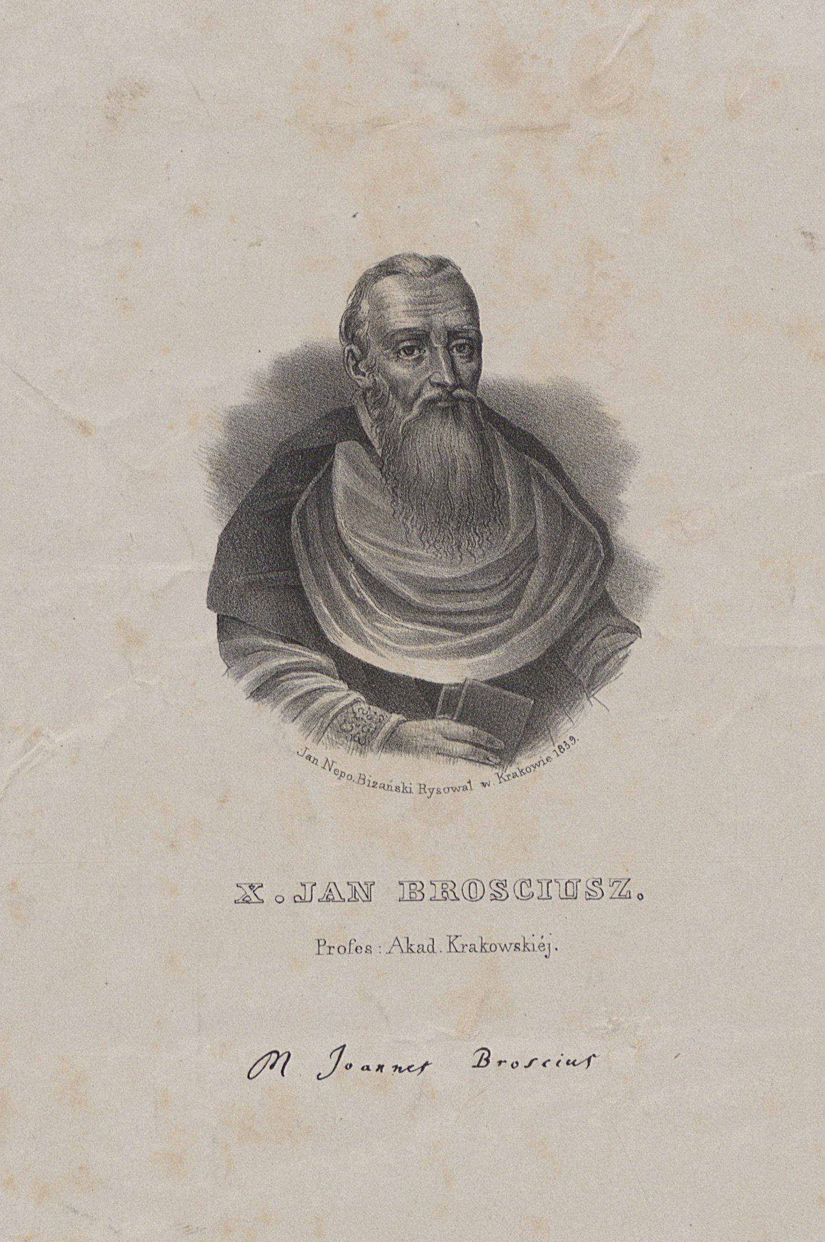
Mimo wielu umiejętności, Jan Brożek najbardziej pasjonował się matematyką. Bardzo zainteresowały go liczby doskonałe, czyli takie liczby naturalne, które są sumą wszystkich swoich dzielników właściwych (czyli mniejszych od tej liczby).
Przykład:
6 = 1 + 2 + 3
Pomyśl i spróbuj znaleźć kolejną taką liczbę naturalną,
która jest liczbą doskonałą.
https://polona.pl/item/x-jan-brosciusz,NzIzMTE1/
źródło

Slide 19
Kolejna liczba doskonała to 28, ponieważ 1+2+4+7+14=28

Slide 20
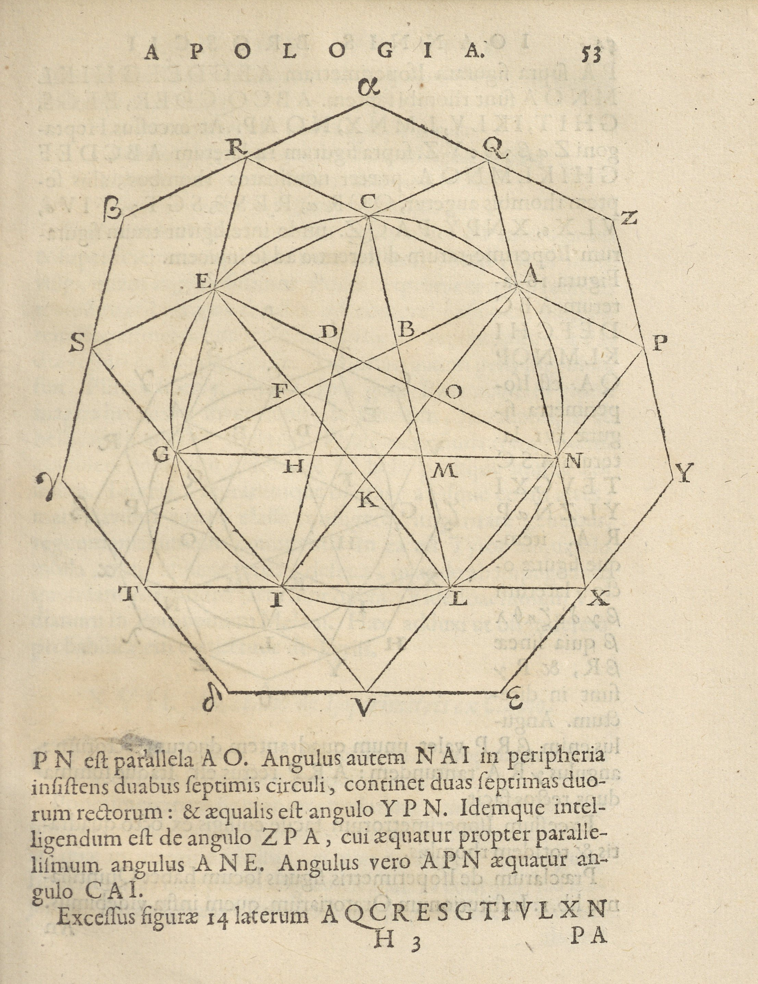
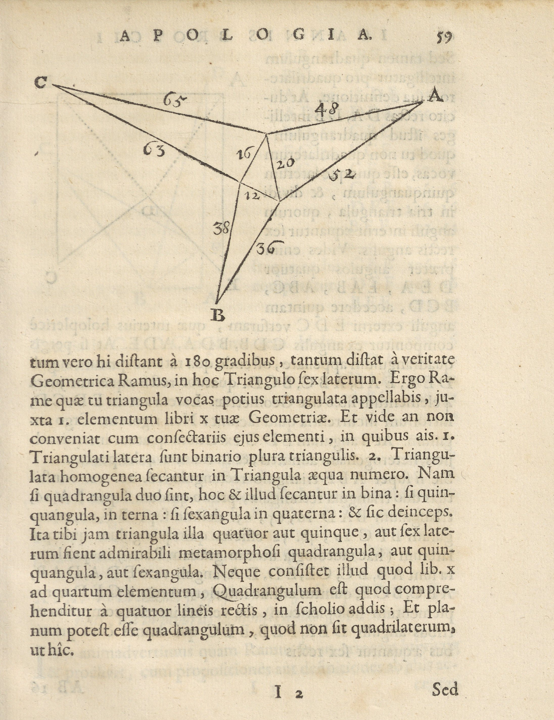
Spróbuj rozwiązać pewien problem, dotyczący zależności obwodu figury geometrycznej do jej powierzchni, który jeszcze w starożytności pasjonował Polibiusza, a do którego Jan Brożek wrócił w XVII wieku.
Dobierzcie obwody pewnych figur (np. prostokątów) tak by obwody były równe, ale pola powierzchni znacznie się różniły.
Brożek, Jan Apologia pro Aristotele [et] Evclide contra Petrvm Ramvm [et] alios ; additae sunt duae disceptationes de nvmeris perfectis Wyd. 1652

Slide 21
Obwód 2∙(4+2)=12
Powierzchnia 4∙2=8
Obwód 2 ∙(5+1)=12
Powierzchnia 5∙1=5

Slide 22

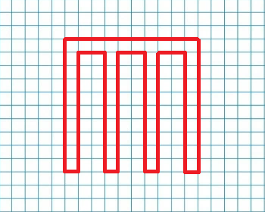
Na rysunku przedstawiony jest kwadrat o boku 10.
Jego obwód to 40, a pole 100.
A teraz zmodyfikujmy poniższą figurę, „wycinając” z niej kawałki.
Nowa figura ma ponad dwukrotnie większy obwód niż poprzednia, mianowicie
(3∙10 + 4∙1 + 6∙9 + 3∙2)=94, ale ponad dwukrotnie mniejsze pole, bo (10 + 4∙9)=46.

Slide 23

Według anegdoty Brożek zainteresował się dylematem Polibiusza, patrząc na plastry miodu, które pszczoły budowały z sześcioboków foremnych.
Dowiódł, że sześciobok, którego wszystkie boki są równej długości, to „najbardziej pojemna” figura.
To znaczy, że przy równej długości obwodu figur foremnych: kwadratu, trójkąta
i sześcioboku – ten ostatni ma największą powierzchnię.
Znaczy to też, że pszczoły potrafiły wypracować (jakimś nadzwyczajnym instynktem) optymalny model wykorzystania materiału budowlanego.

Slide 24
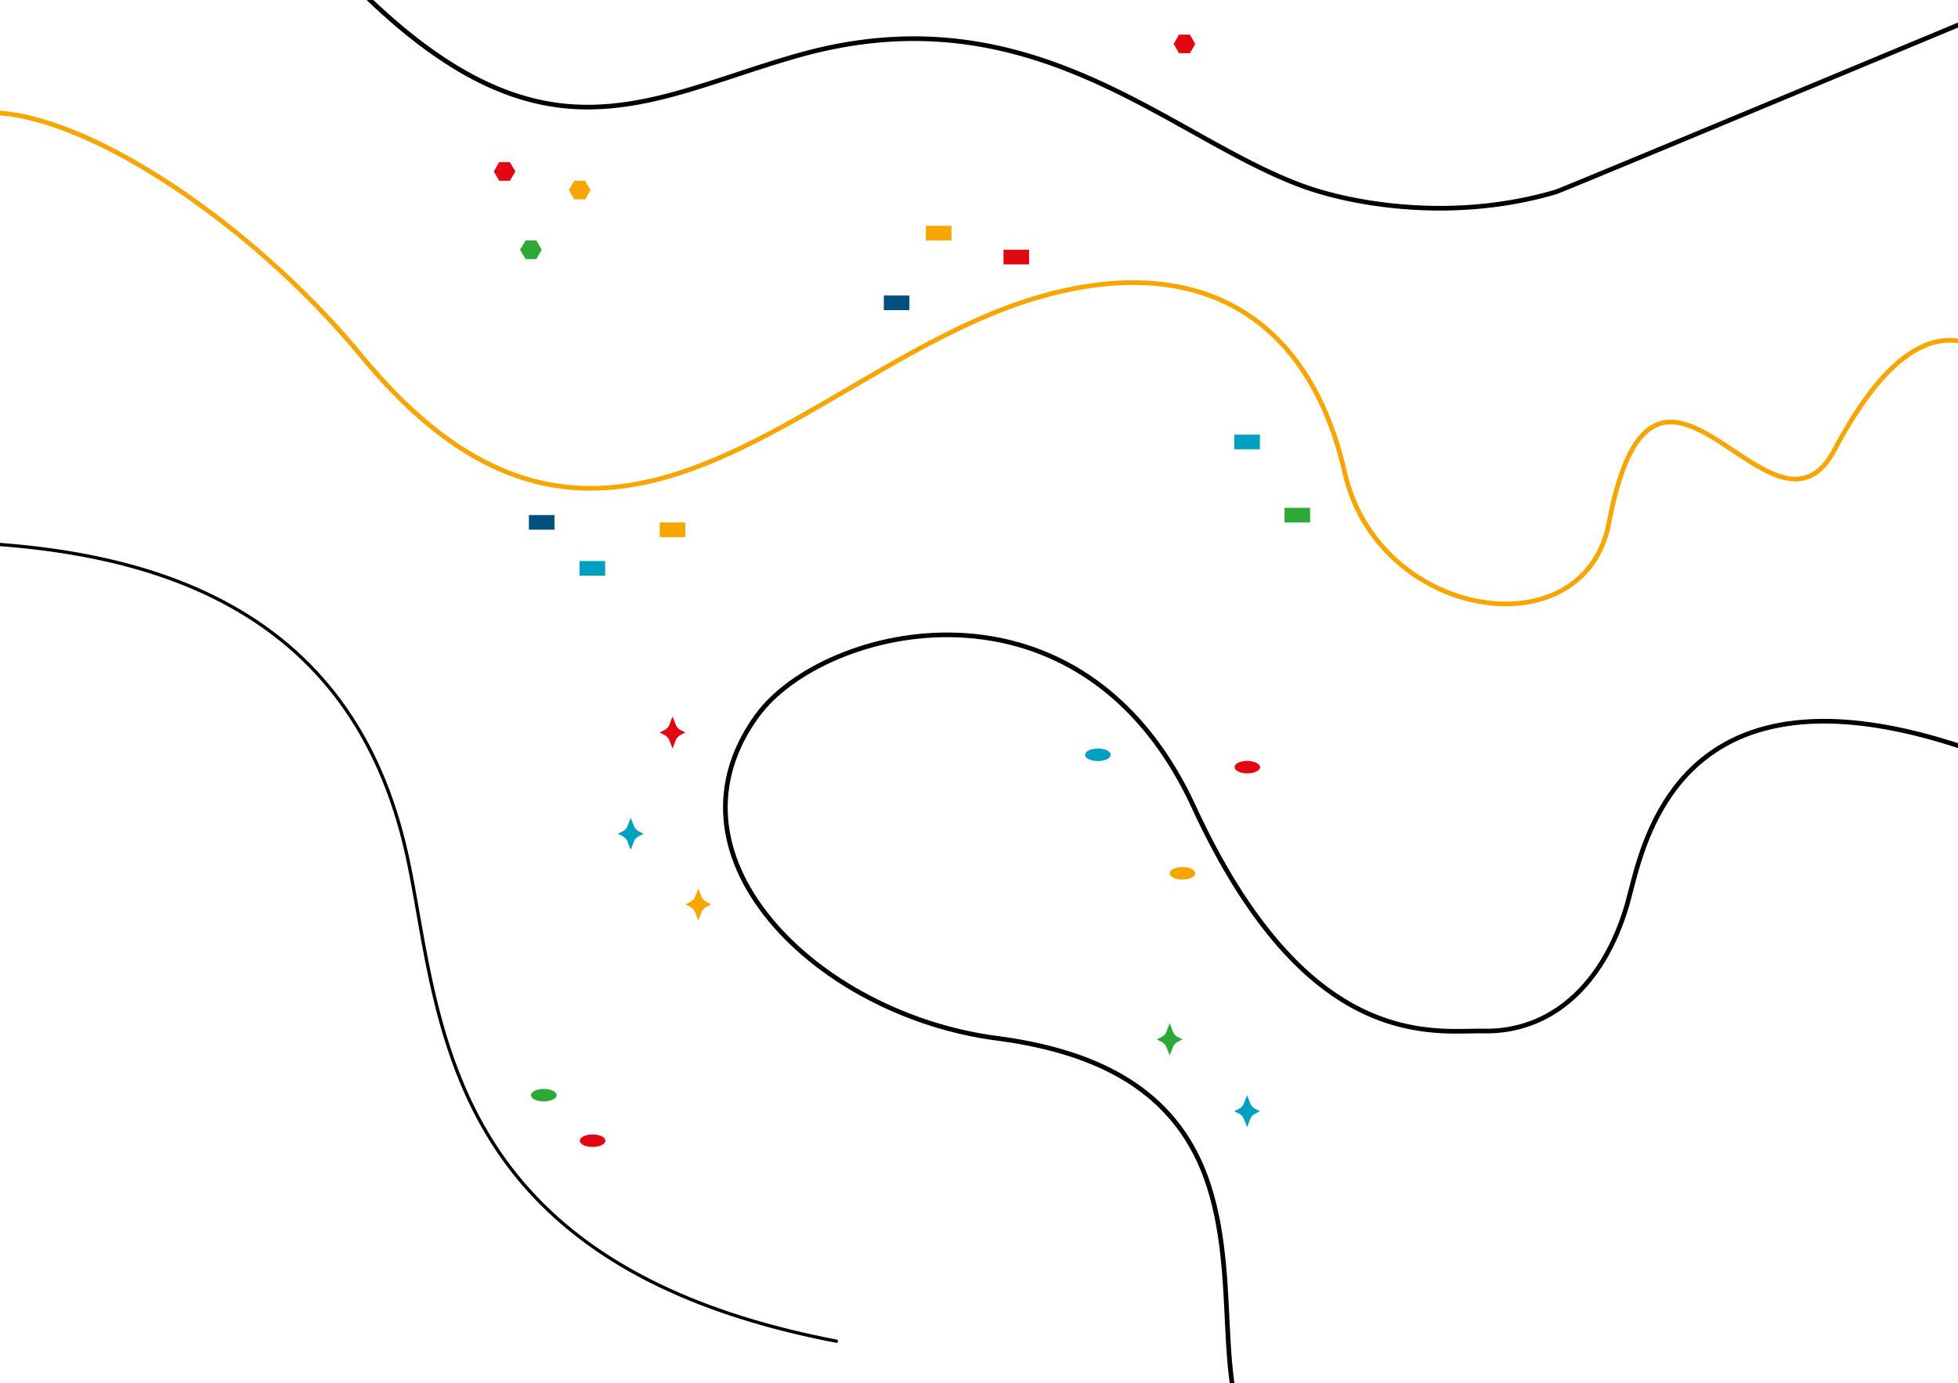

Slide 25
Zadanie domowe:
Spróbuj uzasadnić pisemnie, dlaczego Jana Brożka możemy zaliczyć w poczet
Wielkich z Małopolski.

